Slide 1


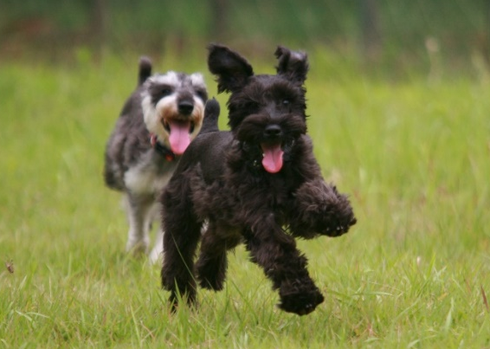
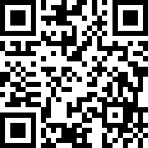
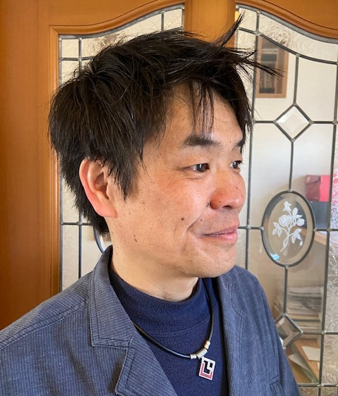
沼田市ペットマナー教室
１０/３（土）
詳細は市HPを
ご確認ください
参加費無料
わんちゃん、飼い主
１０ペアまで
申込みフォーム
場所
沼田公園 南側グラウンド
（群馬県沼田市西倉内町594番地）
①1０時０0分～１２時 マナー教室(要予約)
②1２時～1２時30分 ペット個別相談
・・・食事や栄養のアドバイス、高齢動物相 談などを実施
②はどなたでも参加可能です。当日にお立ち寄りされた方も、お気軽にご相談ください。
※雨天の場合、テントを張って行います。
時間
◆講師 狩野 誠 先生
病院にて動物看護師として９年間従事。看護師業務とともにしつけ方教室や行動問題のカウンセリングなどを行う。2002年に「人と動物が幸せな暮らし」ができるようにサポートの場として「けあかんぱにー」を設立。現在は、子犬の心を豊かにするための教室や「幸せに暮らすため」のしつけ方教室、オンラインスクール、食事や栄養のアドバイスを実施。
愛玩動物看護師(国家資格)、日本動物病院協会(JAHA)認定 家庭犬しつけ方インストラクター等
◆持ち物
お水、マナー袋、ドライフードまたはおやつ、おもちゃ（音の出るものが好ましい）
※注意事項：わんちゃんが以下に当てはまる場合、申込みをお断りする場合がございます。
狂犬病予防接種及び混合ワクチン予防接種が未実施、不妊手術が未実施、攻撃的な性格等
申込み・問い合わせ先：沼田市役所環境課環境保全係 TEL：２３－２１１１

